Slide 1
Основы программирования
2021
МГТУ им. Н.Э. Баумана
Факультет Информатика и системы управления
Кафедра Компьютерные системы и сети
Лектор: д.т.н., проф.
Иванова Галина Сергеевна

Slide 2
Дисциплина Основы программирования
Содержание дисциплины:
Модуль 1. Основы алгоритмизации и программирование с использованием скалярных типов данных.
Модуль 2. Структурные типы данных и модульное программирование.
Модуль 3. Организация данных на различных носителях и основы объектно-ориентированного программирования.
Язык программирования: Object (Free) Pascal
Среды программирования:, Lazarus, Delphi 10.3 Community Edition
Объем дисциплины – 7 зачетных единиц – 252 часов:
лекции – 51 час - знакомство с теоретическим материалом;
семинары – 34 часа - разработка алгоритмов решения задач;
лабораторные работы – 34 часа – 8*4+2(зачет) часов - изучение приемов программирования;
самостоятельная работа – 16*6 часов - закрепление материала (6 часов в неделю).

Slide 3
Лабораторные работы:
Место проведения: кафедра КС и С, ауд. № 808, 809 (ГК, 8 этаж). Один раз в две недели по 4 часа!
С собой иметь: тетрадь, ручку, карандаш, линейку, флешку, материалы лекций или учебник, можно свой ноутбук.
Посещение всех занятий обязательно!
Отчетность по дисциплине:
3 рубежных контроля (РК):
- РК 1. Итерационные циклы - 2 часа – 5-6 недели.
- РК 2. Матрицы и подпрограммы - 2 часа – 10-11 недели.
- РК 3. Файлы и дин. память - 2 часа – 15-16 недели.
экзамен.
Экзамен можно сдать досрочно до 20 декабря, если сдать все лабораторные и ДЗ.

Slide 4
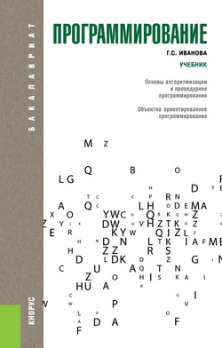
Учебные материалы
Учебники:
Иванова Г.С. Программирование: Уч. для ВУЗов – М.: Кнорус, 2016.
Алексеев Ю.А., Ваулин А.С., Куров А.В. Практикум по программированию: Обработка числовых данных. Учебное пособие. – М.: Изд-во МГТУ им. Н.Э. Баумана, 2008.
Материалы (задания, методички и слайды) – на сайте кафедры ИУ6.
Lazarus: https://freesoft.ru/windows/lazarus
Delphi: https://www.embarcadero.com/ru/products/delphi/starter/free-download

Slide 5
Консультации проф. Г.С. Ивановой
а) на кафедре ИУ6 (главное здание, 8 этаж, ауд. 807):
понедельник с 10-00 до 15-00;
четверг с 10-00 до 15-00
б) по электронной почте:
gsivanova@gmail.com,
gsivanova@bmstu.ru

Slide 6
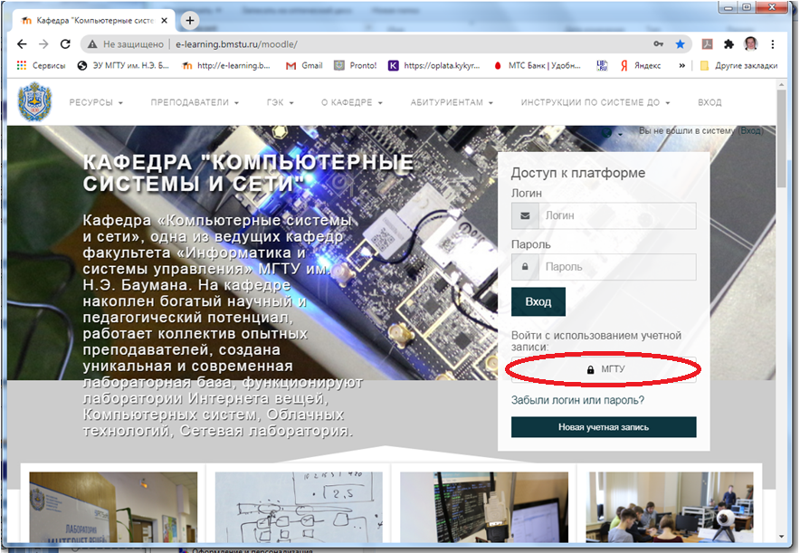
Вход на сайт кафедры
Поиск по "Кафедра ИУ6"
Вход по бауманской почте
Вход по бауманской почте

Slide 7
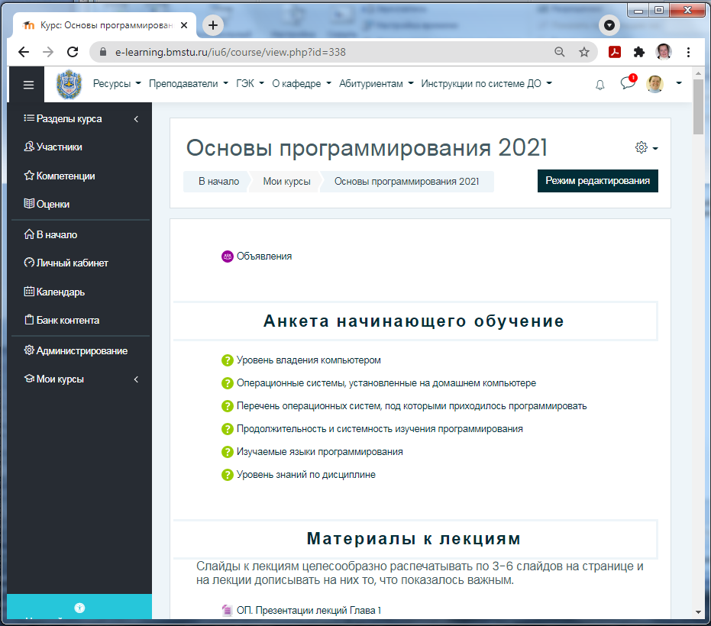
Страница дисциплины. Анкета

Slide 8
Часть 1. Основы алгоритмизации и процедурное программирование
МГТУ им. Н.Э. Баумана
Факультет Информатика и системы управления
Кафедра Компьютерные системы и сети
Лектор: д.т.н., проф.
Иванова Галина Сергеевна

Slide 9
Введение
Паскаль – универсальный язык программирования высокого уровня. Поддерживает структурный и объектный подходы. Первоначально предназначен для обучения студентов, затем, в совокупности со средой программирования Turbo Pascal, стал профессиональным.
Автор языка: Николаус Вирт, Цюрих, Швейцария.
Год создания языка: 1971 г.
В основе языка хорошо продуманные, логически стройные концепции. Язык имеет простой, но хорошо защищенный синтаксис и сравнительно ясную семантику, что упрощает обучение азам программирования.
Синтаксис – правила, определяющие допустимые конструкции языка. «Защищенный» синтаксис предполагает, что предложения языка строятся по правилам, которые позволяют автоматически выявлять большой процент ошибок в программах.
Семантика – правила, определяющие смысл синтаксически корректных предложений. Ясная или «интуитивно-понятная» семантика – семантика, позволяющая без большого труда определять смысл программы или «читать» ее.
Object (Free) Pascal – одна из реализаций языка программирования Паскаль, используемая в средах быстрой разработки программ Delphi, Lazarus.

Slide 10
Среды программирования
Среда программирования – собранная в единую программную систему совокупность программных средств, предназначенный для разработки программных продуктов. Обычно включает: редактор текстов, компилятор языка программирования, компоновщик, отладчик, библиотеки подпрограмм и/или классов и т.п.
Среда программирования Lazarus – бесплатная профессиональная многоплатформная среда разработки программ, по основным функциональным возможностям совместимая с Delphi. Имеет схожий интерфейс, но последний включает много отдельных окон, в которых начинающим программистам тяжело разобраться.
Среда программирования Delphi Community Edition – бесплатная профессиональная кросплатформная среда, которая является частью пакета разработки RAD.

Slide 11
Этапы создания ПО
1. Постановка задачи – неформальное описание задачи.
2. Анализ и уточнение требований – формальная постановка задачи и выбор метода решения.
3. Проектирование – разработка структуры программного продукта, выбор структур данных, выбор метода решения, разработка алгоритмов обработки данных, определение особенностей взаимодействия с программной средой и т.п.
4. Реализация – составление программ, их тестирование и отладка.
5. Модификация – выпуск новых версий.

Slide 12
Пример разработки программы
1. Постановка задачи: Разработать программу, которая определяет наибольший общий делитель (НОД) двух целых чисел.
2. Анализ и уточнение требований:
1) Функциональные требования
исходные данные: a, b – натуральные числа; 0 < a, b < ? ;
результат: x – натуральное число, такое, что
x = max {y_{i} / i = 1,n}, где ((a mod y_{i} ) = 0) & (b mod y_{i} ) = 0)
Методы решения:
a) найти делители Y = { y_{i} } и определить x = max {Y};
б) метод Евклида
Пример 1:
a b
24 18
6 18
6 12
6 = 6
Пример 2:
a b
3 4
3 1
2 1
1 = 1

Slide 13
Пример разработки программы (2)
2) Эксплуатационные требования:
а) операционная система – Linux или Windows (консольный режим);
б) процессор – не ниже Pentium;
в) предусмотреть запрос на ввод данных с клавиатуры;
г) результаты вывести на экран.
3) Технологические требования:
а) язык программирования: Pascal;
б) среда программирования: Lasarus;
в) технология программирования: структурный подход.

Slide 14
Пример разработки программы(3)
3. Проектирование
Виды проектной документации:
1. Структурная схема ПО – показывает взаимодействие по управлению основной программы и подпрограмм.
Основная программа
Подпрограмма
ввода
Подпрограмма
вывода
2. Схемы алгоритмов программы и подпрограмм

Slide 15
Схемы алгоритмов
Обозначения по ГОСТ 19.701 – 90
1. Терминатор
(начало/конец)
2. Процесс
(вычисление)
3. Анализ
(проверка)
4. Модификатор
(автоматическое
изменение)
5. Предопределенный
процесс
(подпрограмма)
6. Ввод/вывод
данных
7. Ввод с перфокарт
8. Вывод на принтер
9. Комментарий
10. Соединитель
Начало
Ввод
a
A:=1
a
да
A>5
нет
a
Условие (1)
i:=1,k
A
Sort(A)
A

Slide 16
Правила выполнения схем алгоритмов
Схемы алгоритмов должны быть выполнены аккуратно, желательно с применением карандаша и линейки или графических редакторов на компьютере.
Стрелки на линиях, идущих сверху вниз и слева направо, т. е. в направлении письма, не ставят, чтобы не затенять схему.
Если линия – ломанная, и направление ее хотя бы в одном сегменте не совпадает со стандартными, то стрелка ставится только в конце линии, перед блоком, в который она входит.
Если схема не умещается на странице или линии многократно пересекаются, то линии разрывают. Один соединитель ставится в месте разрыва, второй – в месте продолжения линии. Оба соединителя помечаются одной и той же буквой или цифрой.
Для простоты чтения схемы ее начало должно быть сверху, а конец – снизу. При этом количество изгибов, пересечений и обратных направлений соединительных линий должно быть минимальным.

Slide 17
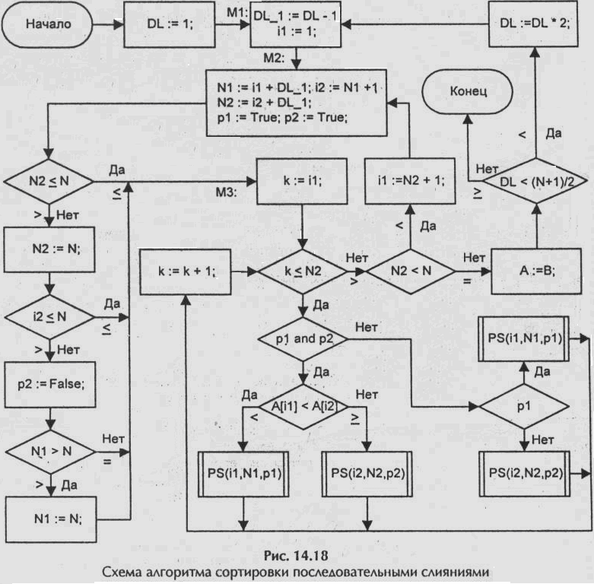
Пример неудачного изображение схемы

Slide 18
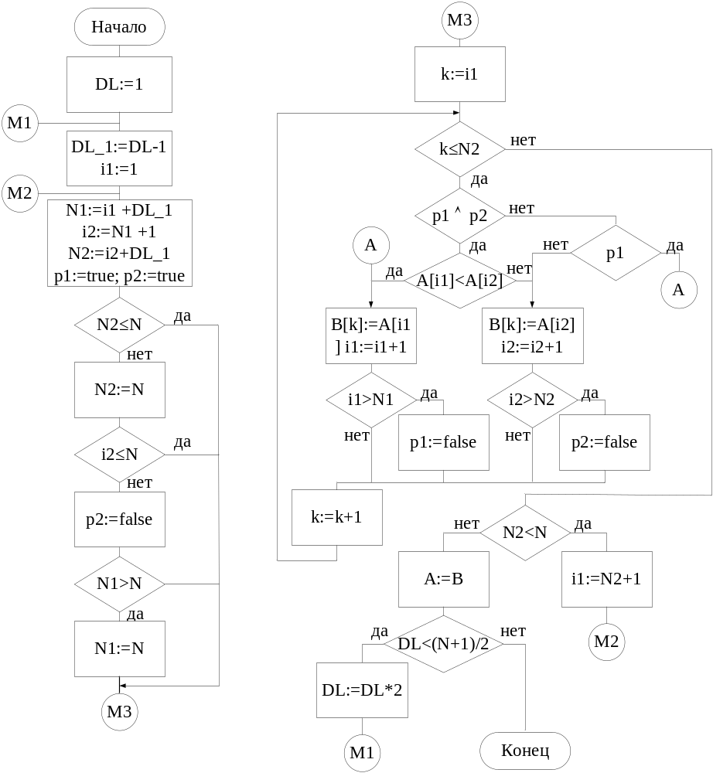
1-й вариант более читаемого изображения схемы алгоритма

Slide 19
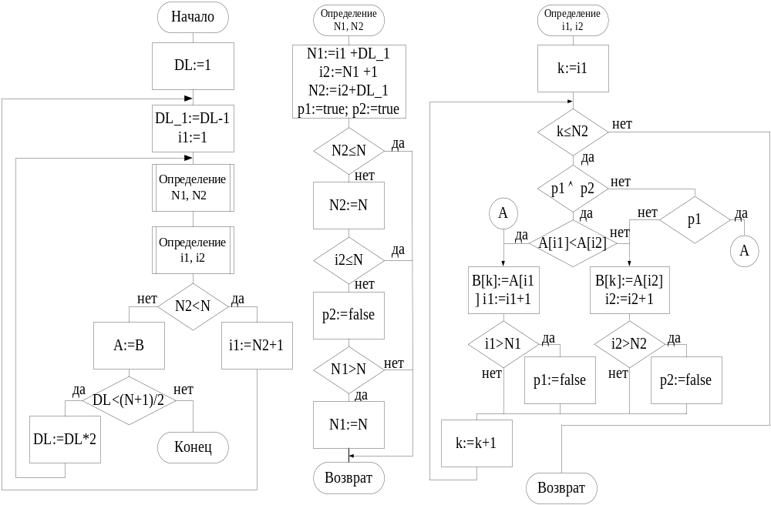
2-й вариант: выделение подпрограмм

Slide 20
Основные структурные конструкции алгоритма
1. Следование
2. Ветвление
3. Цикл-пока
Действие1
да
Условие
нет
Условие
нет
Действие1
Действие2
да
Действие2
Действие
Псевдокод:
…
Действие 1
Действие 2
…
…
Если Условие
то Действие 1
иначе Действие 2
Все-если
…
…
Цикл-пока Условие
Действие
Все-цикл
…

Slide 21
Схема и псевдокод алгоритма программы поиска НОД
Начало
Алгоритм Евклида:
Ввести A,B
Цикл-пока A ≠ B
Если A > B
то A := A – B
иначе B := B – A
Все-если
Все-цикл
Вывести A
Конец
A, B
Цикл-пока
A ≠ B
нет
да
да
A > B
нет
A:= A - B
B:= B - A
A
Ветвление
Конец
4. Реализация программы, ее тестирование и отладка.

Slide 22
Структура консольной программы
Программа – последовательность инструкций, адресованных компьютеру, которая точно определяет, как следует решать задачу.
Program Ex1_01;//Определение наибольшего общего делителя
{$APPTYPE CONSOLE}
Uses SysUtils;
Var a,b:integer;
begin
Write('Input two numbers:');
Readln (a,b);
while a<>b do
if a>b then a:=a-b
else b:=b-a;
Writeln('Result:', a);
Readln;
end.
Заголовок
Раздел описаний
Раздел операторов
Удерживает окно консоли в открытом состоянии, пока пользователь не нажал клавишу Enter

Slide 23
Схема процесса подготовки программы
Текст
Среда
Turbo Delphi
Текстовый
редактор
Исходный
модуль
Объектный
модуль
Ошибки
компиляции
Prog.lpr
Prog.o
Компилятор
Библиотеки
п/п
Исполняемый
модуль
Компоновщик
Prog
Ошибки
компоновки

Slide 24
Схемы процессов отладки и выполнения программы
Prog.exe
Отладочная
информация
Отладчик
Исх.
данные
Результаты
Исх.
данные
Результаты
Программа

Slide 25
Глава 1 Простейшие конструкции языка
Delphi Pascal

Slide 26
1.1 Синтаксис и семантика языка программирования
Алфавит языка програмирования Паскаль включает:
1) латинские буквы без различия строчных и прописных;
2) арабские цифры: 0, 1, 2, 3, 4, 5, 6, 7, 8, 9;
3) шестнадцатеричные цифры: 0..9, а..f или A..F;
4) специальные символы: + - * / = := ; и т. д.;
5) служебные слова: do, while, begin, end и т. д.
Синтаксис – правила, определяющие допустимые конструкции языка, построенные из символов его алфавита.
Пример: конструкция «Идентификатор» (имя):
Правильные идентификаторы:
A, a21, n1dw, kkk
Неправильные идентификаторы:
12sdd, ?hjj, s21*5
Буква
Буква
Цифра
Синтаксическая диаграмма

Slide 27
1.2 Константы и переменные. Типы переменных
Константы – данные, не изменяемые
в процессе выполнения программы.
Литералы – константы, указанные
непосредственно в тексте
программы.
Примеры литералов:
а) -25, 2.5,
0.1e6 {= 0,1·10⁶} – числовые литералы;
б) $2a – шестнадцатеричное число;
в) true, false – логические константы;
г) 'd', #65 = 'A' – символьные константы;
д) 'abcd' – строковая константа;
е) nil – адресная константа.
Данные
Константы
Переменные
Константы
Литералы
Поименованные

Slide 28
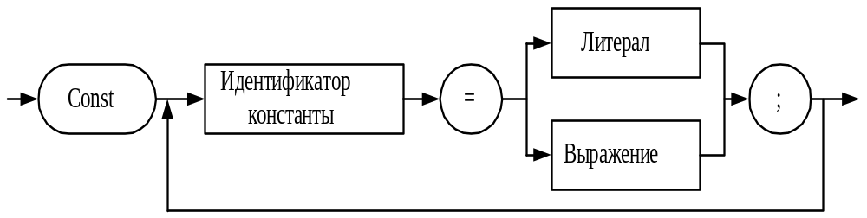
Поименованные константы
Поименованные константы – константы, обращение к которым выполняется по имени. Объявляются в разделе описаний:
Пример:
Const min = 0; max = 100;
center = (max - min) div 2;

Slide 29
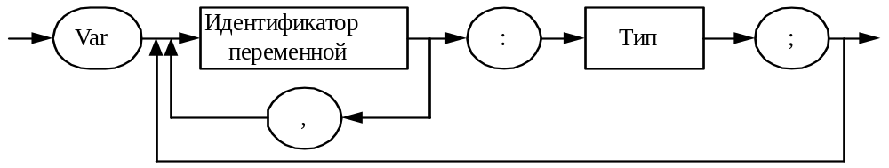
Переменные
Переменные – поименованные данные, которые могут изменяться в процессе выполнения программы. Объявляются также в разделе описаний:
Пример:
Var a,b:integer;
c:real;
При установленной опции Extended syntax {$X+} (расширенный синтаксис) переменным при объявлении можно задавать начальные значения.
Пример:
Var a:integer=56; b:integer=85;

Slide 30
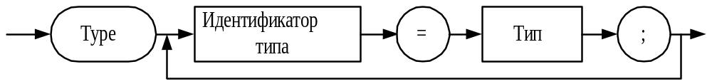
Типы данных
Тип – описатель данных, который определяет:
а) диапазон изменения значения переменной, задавая размер ее внутреннего представления;
б) множество операций, которые могут выполняться над этой переменной.
Для объявления новых типов данных используется конструкция:
Пример:
Type date = 1..31; // объявление нового типа данных
Var d1:date; // объявление переменной этого типа

Slide 31
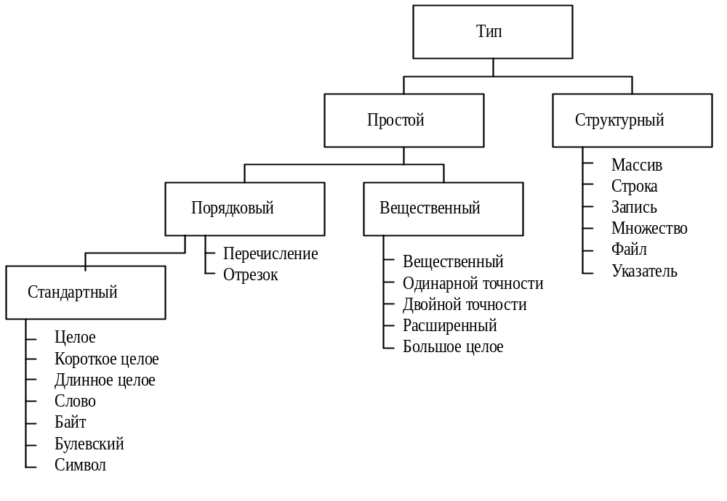
Классификация типов данных языка

Slide 32
Основные стандартные типы данных Delphi Pascal
1. Целые типы:
Integer, LongInt (4 байта со знаком): -2147483648..2147483647;
SmallInt (2 байта со знаком): -32768..32767
ShortInt (1 байт со знаком): -128..127;
Word (2 байта без знака): 0..65535;
Byte (1 байт без знака): 0..255.
Пример: Var a,b:word;с:shortint;
2. Символьные типы:
Char, AnsiChar (1 байт без знака) – код символа по таблице ANSI;
WideChar (2 байта без знака) – код символа по таблице Unicode
3. Булевский тип:
Boolean (1 байт без знака: 0 – false, 1 - true)
Знак
1 бит
Двоичное
число

Slide 33
Порядковые типы
4. Перечисление – значения переменных этого типа описываются явно (перечисляются).
Пример:
Туpe Day = (Mon, Tue, Wed, Thu, Fri, Sat, Sun);
Var D:Day;
или
Var D:(Mon, Tue, Wed, Thu, Fri, Sat, Sun);
D:=Fri; // присваивание переменной D значения Fri
5. Отрезок – значения переменных этого типа входят в определенный диапазон значений стандартного типа.
Пример:
Туpe Date = 1..31; // значения – числа от 1 до 31
Var DataN: Date;
или
Var DataN: 1..31;
Значения переменных

Slide 34
Функции порядковых типов данных
1. Ord (<Выражение порядкового типа>) – возвращает номер значения по порядку (не применима к 64 битным аргументам).
Пример: Ord(’A’)= 65 // номер символа в таблице ANSI
2. Pred (<Выражение порядкового типа>) – возвращает предыдущее значение.
Dec(<Целое>) – возвращает значение, уменьшенное на 1.
Пример: N:=5; k:= Pred(N){k=4}; m:= Dec(N){m=4};
3. Succ (<Выражение порядкового типа>) – возвращает следующее значение.
Inc(<Целое>) – возвращает целое, увеличенное на 1.
Пример: N:=5; k:= Succ(N){k=6}; l:= Inc(N){l=6};
4. High (<Идентификатор>) – возвращает самое большое значение типа, также работает со строками и массивами (см. далее).
5. Low(<Идентификатор>) – возвращает самое маленькое значение типа, также работает со строками и массивами (см. далее).

Slide 35
Вещественные типы
Вещественные числа представляются в компьютере с ограниченной точностью, определяемой разрядной сеткой.
Формат внутреннего представления:
-0.5·10²³
Стандартные вещественные типы:
Тип Значащих Диапазон
цифр порядка
Real (8 байт) (в старших версиях) 15-16 -324..308
Single (4 байта) 7-8 -45..38
Double (8 байт) 15-16 -324..308
Extended (10 байт) 19-20 -4951..4932
Comp (8 байт) 19-20 -2⁶³+1..2⁶³-1
Порядок
Мантисса
Знак мантиссы (1 бит)
Порядок
Мантисса

Slide 36
1.3 Выражения
Арифметические операции – применяют к вещественным и целым константам и переменным:
+, -, *,
/ {вещественное деление},
div {целочисленное деление},
mod {остаток от деления}
Пример:
var a: integer = 5; b: integer = 3;
…
a+b
a div b
a mod b
a / b
(a+b)/(a-b*a)
8
1
2
1.6667

Slide 37
Выражения (2)
2. Операции отношения (больше, меньше, равно и т.д.) – применяют к числам, символам, строкам – в результате получают логическое значение:
< {меньше}, >{больше}, ={равно},
<>{не равно}, <={меньше или равно}, >={больше или равно}
Пример:
var a: integer = 5; b:integer = 3;
…
a > b
a = b
true
false

Slide 38
Выражения (3)
3. Логические операции – применяют к логическим значениям – результат логическое значение.
not {НЕ}
false | true
true | false
and {И}
or {ИЛИ}
xor {исключающее ИЛИ}
 | false | true
false | false | false
true | false | true
 | false | true
false | false | true
true | true | true
 | false | true
false | false | true
true | true | false
Примеры:
a:=true; b:=false;
a and b {false}
a or b {true}

Slide 39
Выражения (4)
4. Поразрядные операции – выполняются поразрядно, применяют к целым, результат – целое число:
not, and, or, xor, shr {сдвиг вправо}, shl {сдвиг влево}
Пример:
var a:SmallInt = 5;
…
not a
a shl 2
00000000 00000101 ⇒ 11111111 11111010
{поразрядное НЕ}
5₁₀
65530₁₀
00000000 00000101 ⇒ 00000000 00010100
{cдвиг влево на два разряда}
5₁₀
20₁₀

Slide 40
Математические функции
В выражениях можно использовать следующие математические функции:
Pi // число π
abs(<Целое или вещественное выражение>) // абс. значение
sqr(<Целое или вещественное выражение>) // x²
sqrt(<Вещественное выражение>) // √x
exp(<Вещественное выражение>) // e^{x}
ln(<Вещественное выражение>) // ln x
sin(<Вещественное выражение>)
cos(<Вещественное выражение>)
arctan(<Вещественное выражение>) // arctg x
frac(<Вещественное выражение>) // дробная часть числа
int(<Вещественное выражение>) // целая часть числа
randomize // подготовка датчика случайных чисел
random (<В. выр.>) // генерация вещественного случайного числа
0 ≤ x < 1;
random (<Ц. выр. >) // генерация целого случайного числа
0 ≤ i < Целое;

Slide 41
Правила вычисления выражений
1. Порядок выполнения операций определяется приоритетами и скобками
Операции Приоритет
@, not 1
*, /, div, mod, and, shr, shl 2
+, -, or, xor 3
<, >, <=, >=, =, <> 4
Пример:
1) x(x+2)
y(y-1)
2) (a < b) and (b>=1)
⇒ x*(x+2) / y / (y-1) или x*(x+2) / ( y*(y-1))

Slide 42
Правила вычисления выражений (2)
2. При выполнении арифметических операций над числами различных типов автоматически осуществляется неявное преобразование:
целого и вещественного типов – к вещественному,
с разными интервалами представлений – к типу с большим интервалом.
Пример:
var a:single; k:integer;
…
a/k // число k преобразуются к типу single
3. При сравнении вещественных чисел из-за их неточного представления проверку равенства и неравенства следует осуществлять с явным указанием допуска.
Пример:
Var x,y:single;
x <> y ⇒ abs(x-y) > 1e-10
x = y ⇒ abs(x-y) < 1e-10

Slide 43
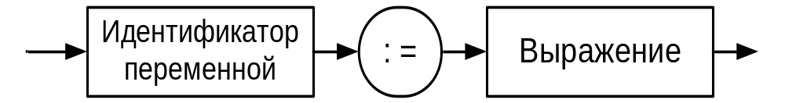
1.4 Оператор присваивания
Используется для изменения значений переменных.
Пример:
Var v:integer; a,b:single;
… a:= v*b / 2.0;
Корректное выполнение оператора предполагает, что результат вычисления и переменная правой части одного типа или совместимы по типу.
По правилам совместимы:
а) все целые типы между собой;
б) все вещественные типы между собой;
в) отрезок базового типа и базовый тип;
г) два отрезка одного и того же базового типа;
д) символ и строка.
single
single

Slide 44
Неявное преобразования типов
Если типы результата и переменной не совпадают, но совместимы, то при выполнении присваивания выполняется неявное автоматическое преобразование.
Пример:
Var L:LongInt; E,x:extended; I:integer; R:Single;
Begin …
R:= I * E / (x+L);
Преобразование будет выполнено неявно (автоматически)
Single
Extended!
Если результат не умещается в разрядную сетку переменной, то автоматически генерируется ошибка «Переполнение разрядной сетки».
Исключение! Для получения ошибки переполнения при работе с целыми числами необходимо установить опции компилятора Overflow checking {$Q+} и Range checking{$R+}.

Slide 45
Явное преобразования типов
Для несовместимых типов результата и переменной, в которую его необходимо занести, при выполнении присваивания необходимо явное преобразование типов, например, посредством специальных функций:
trunc(<Вещественное выражение>) – преобразует вещественное число в целое, отбрасывая дробную часть.
round(< Вещественное выражение>) – округляет вещественное число до целого по правилам арифметики.
Пример: trunc(4.5) = 4, round(4.5) = 5
ord(<Порядковое выр.>) – преобразует значение в его номер.
Пример: ord(’A’) = 65.
chr(<Ц. выр.>) – преобразует номер символа в символ.
Пример: chr(65) = ’A’.

Slide 46
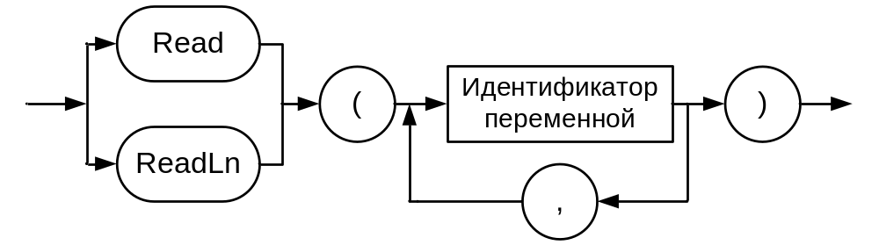
1.5 Процедуры ввода-вывода
Ввод – операция по передаче данных от источника в память компьютера.
Вводимые числа разделяют пробелами или записывают на разных строках. По типу они должны соответствовать типам переменных.
ReadLn в отличие от Read после выполнения операции чтения переводит курсор ввода на следующую строку.
Read(a,b);
а) 30 40
б) 30
40
ReadLn(a,b);
a) 30 40
б) 30
40
ReadLn(a); ReadLn(b);
б) 30 40
40

Slide 47
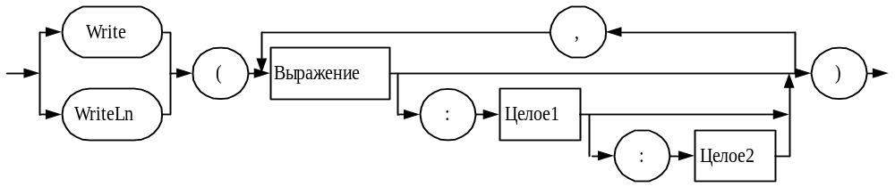
Процедуры ввода-вывода (2)
Вывод – операция по передаче данных из компьютера на внешнее устройство.
Целое1 – ширина поля вывода (число прижимается к правой границе);
Целое2 – количество выводимых цифр дробной части числа.
WriteLn – после вывода переводит курсор на следующую строку.
Пример: Var a:integer=3; b:real=5.2;…
writeln(a:3,b:6:2);
Результат: _ _ 3 _ 5 . 2 _

Slide 48
Программа определения корней кв. уравнения
program Ex1_2;
{$APPTYPE CONSOLE}
Uses SysUtils;
Var A,B,C,D,E,X1,X2:Single;
Begin
WriteLn('Input A,B,C');
ReadLn (A,B,C);
WriteLn('A=',A:3:1,' B=',B:3:1,' C=',C:3:1);
D:=sqrt(sqr(B)-4*A*C);
E:=2*A;
X1:=(-B+D)/E;
X2:=(-B-D)/E;
WriteLn('X1=',X1:10:6,' X2=',X2:10:6);
ReadLn;
End.

